Slide 1
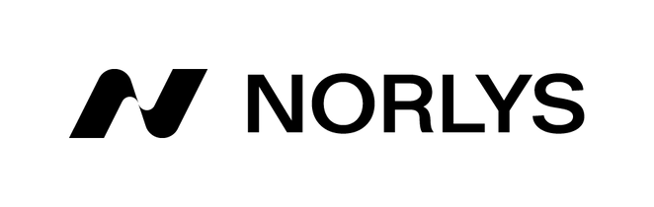

Odlewnia
Twój zaufany partner w kwestiach ciśnieniowego odlewania stopów aluminium, obróbce CNC, obróbce powierzchni i budowie narzędzi.

Slide 2
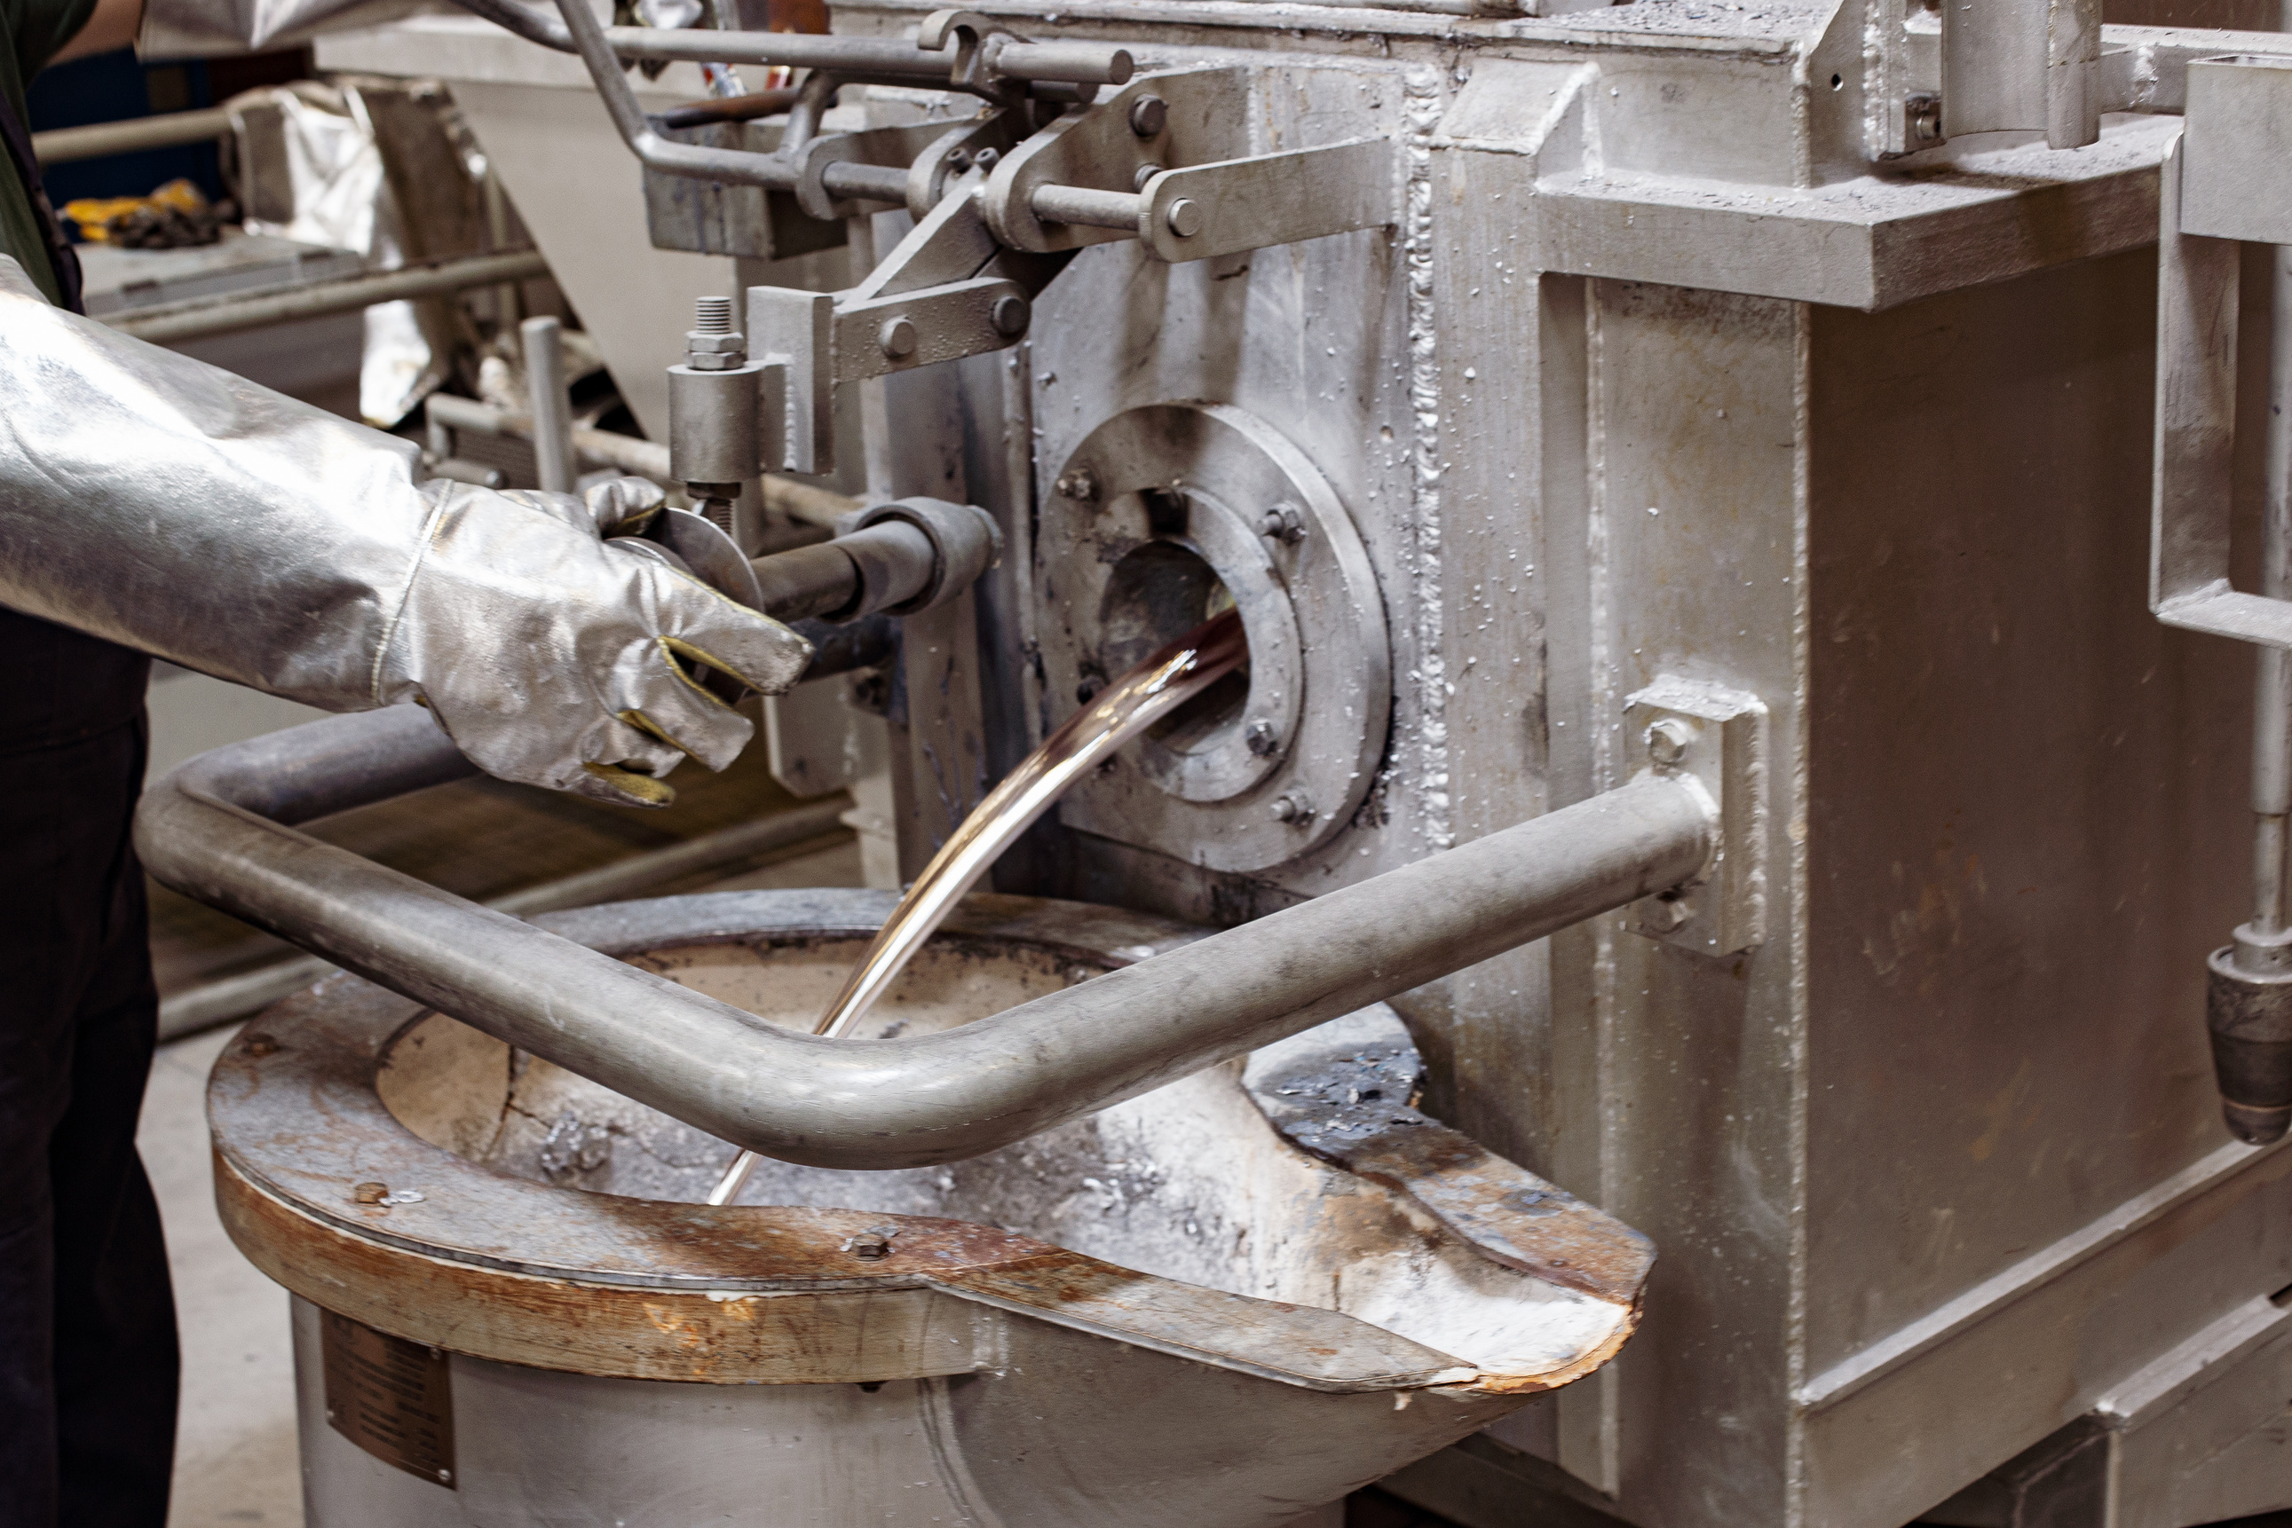

O nas
Norlys od lat specjalizuje się w produkcji oświetlenia zewnętrznego, a jego historia rozpoczyna się w Norwegii. Od samego początku najważniejsza była dla nas trwałość, odporność na trudne warunki atmosferyczne i najwyższa jakość, dlatego w 2012 roku powstała nasza Odlewnia Wysokociśnieniowa. Obecnie specjalizujemy się w produkcji skomplikowanych odlewów opraw oświetleniowych, części samochodowych i innych.

Slide 3
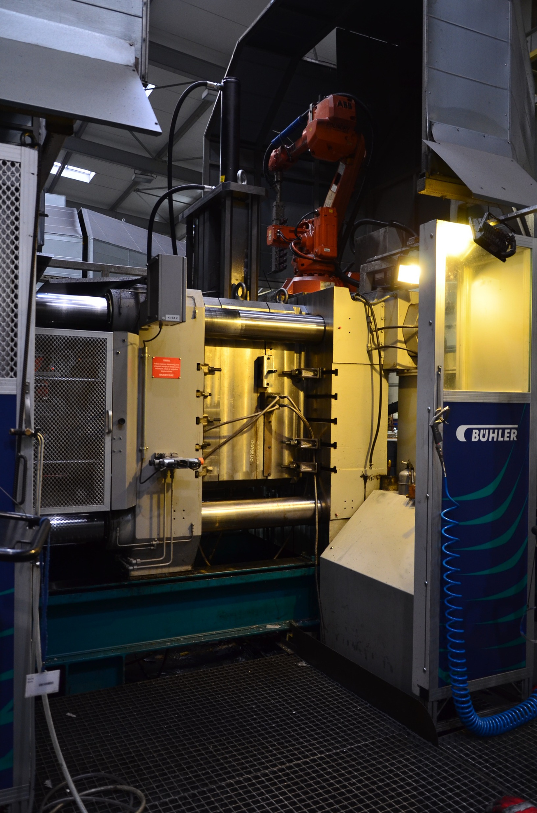
W czym jesteśmy ekspertami
W istocie, jesteśmy mistrzami w wielu istotnych procesach :
Odlewanie ciśnieniowe
Śrutowanie
Obróbka wibracyjnościerna
Obróbka CNC
Montaż
Mycie
Indywidualne pakowanie
Oferujemy również możliwość zewnętrznej ochrony powierzchni, aby zwiększyć trwałość i estetykę naszych produktów:
Pasywacja: Zabezpieczenie przed korozją, zapewniające długotrwałą ochronę.
Impregnacja: Wzmacnianie integralności strukturalnej dla lepszej wydajności
Anodowanie: Poprawianie wyglądu i odporności naszych produktów
W naszej Odlewni, precyzja jest naszą mocną stroną. Specjalizujemy się w wykonywaniu skomplikowanych odlewów aluminiowych, w tym dla wymagającego przemysłu motoryzacyjnego. Nasze kompleksowe podejście obejmuje wszystko od surowych, wytrzymałych odlewów, po wstępnie obrobione komponenty i wysokiej klasy części obrabiane CNC, oferując pełne spektrum rozwiązań. Jesteśmy Twoim pewnym źródłem niezrównanego kunsztu i wszechstronności w świecie odlewów aluminiowych.

Slide 4
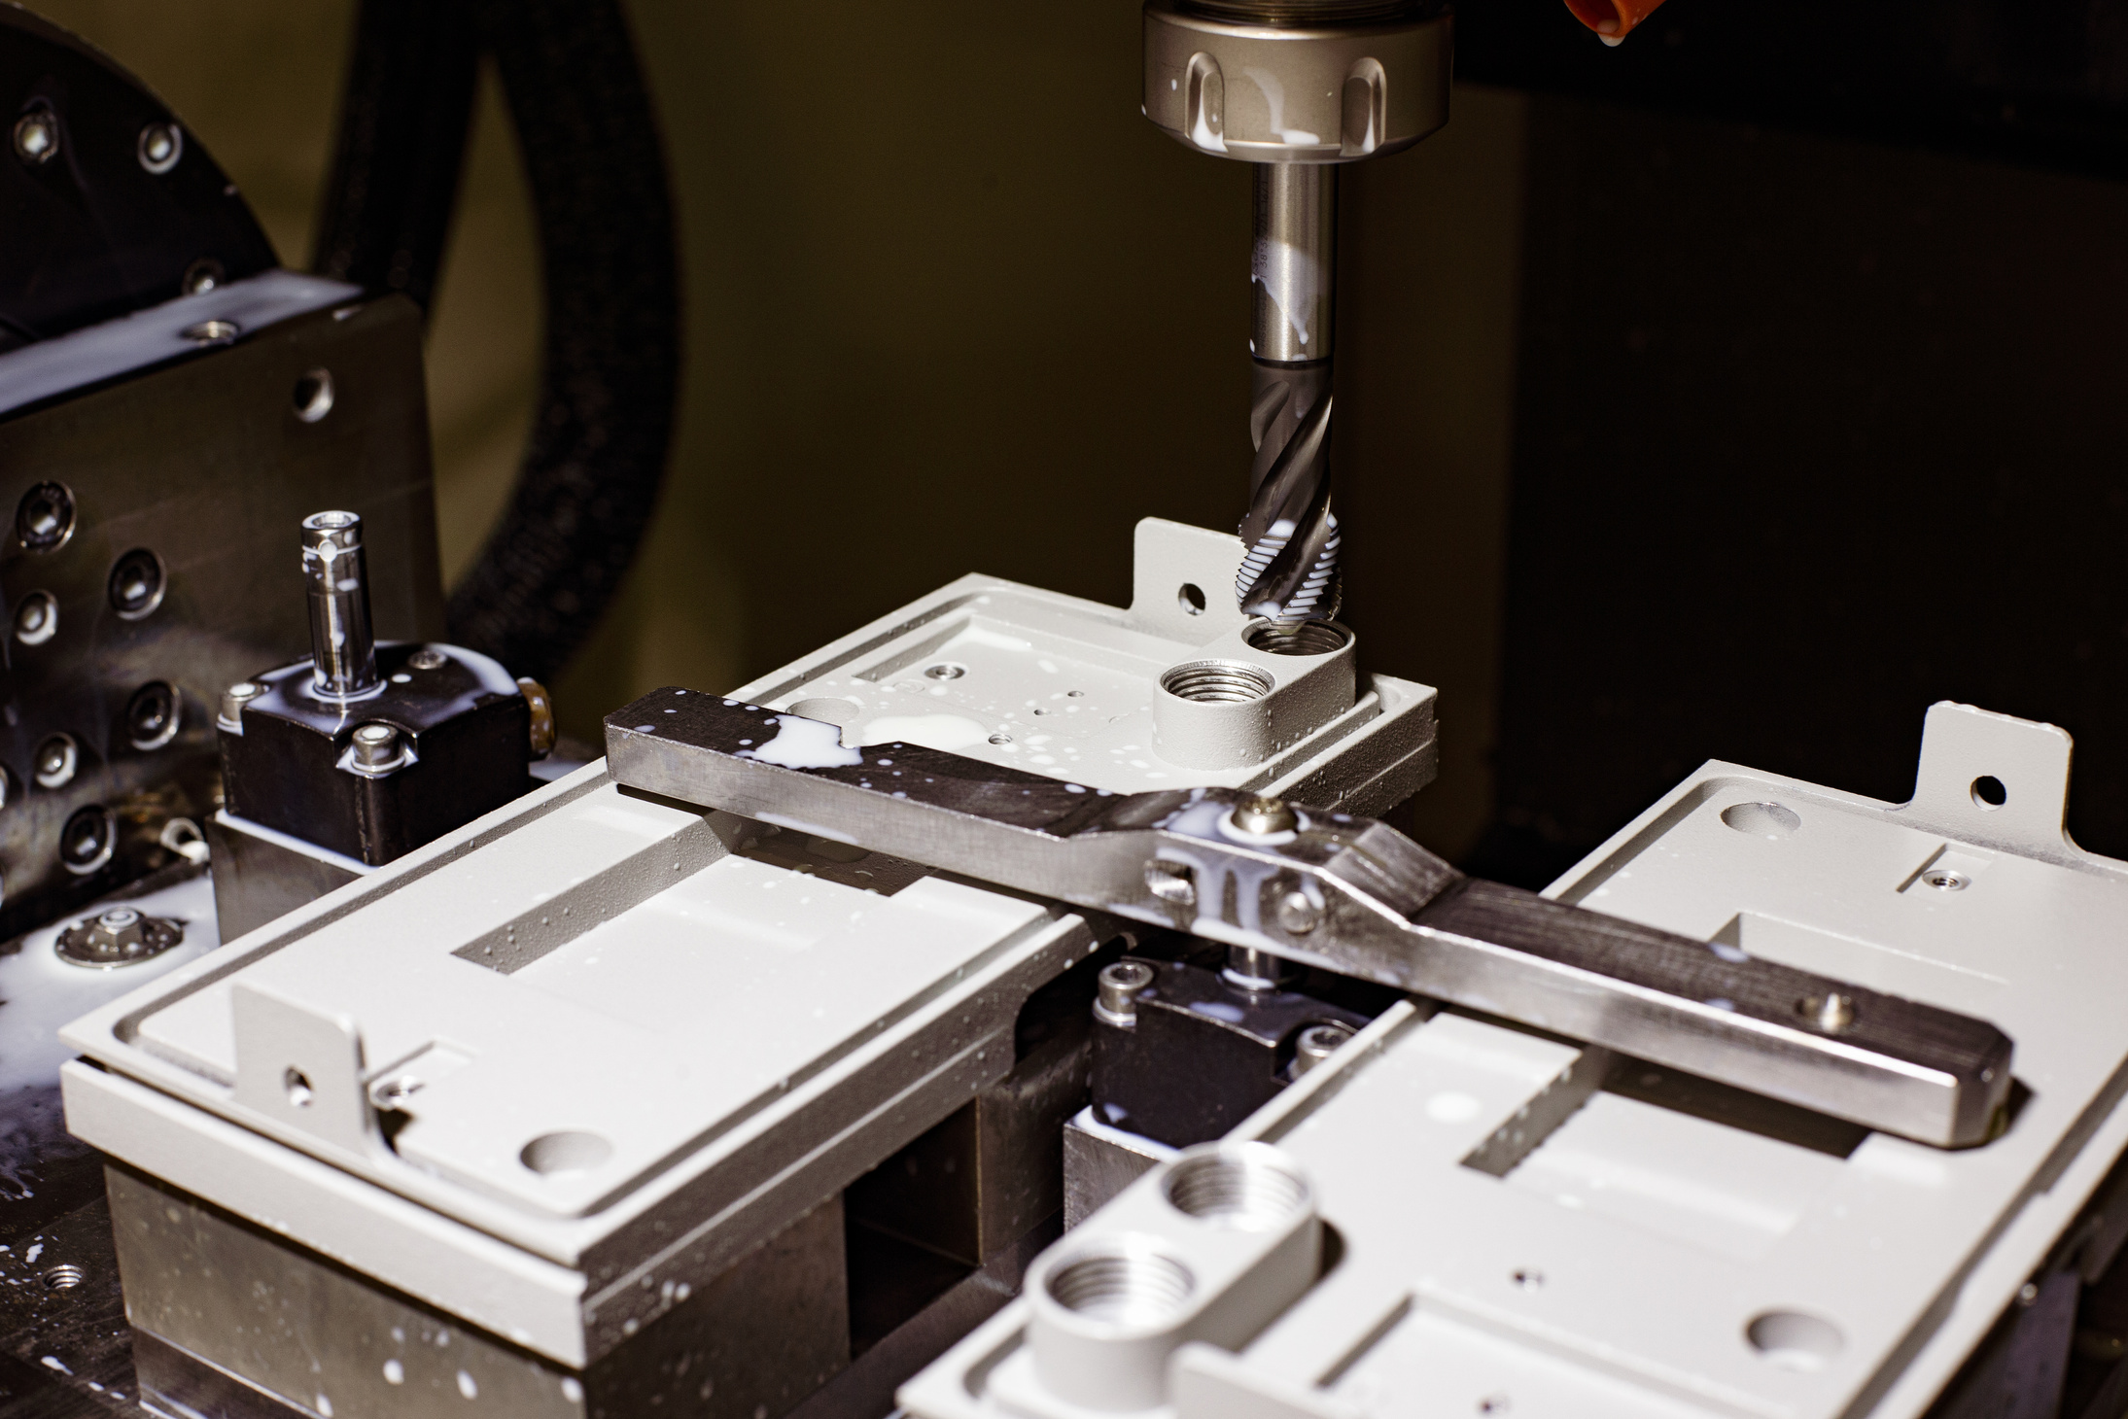
Wyposażenie
Maszyny do odlewania ciśnieniowego: Dzięki sile zwarcia od 300 do aż 840 ton, radzimy sobie ze zróżnicowanymi potrzebami.
Prasy okrawające: Posiadamy cztery- zapewniają precyzję w każdym szczególe.
Maszyna do śrutowania: Czyści oraz wzmacnia.
Maszyna wibracyjno- ścierna : Tworzenie gładkich powierzchni z finezją.
W naszym dziale CNC króluje nowoczesna technologia:
Centra frezarskie CNC: Łącznie osiem- zapewniają precyzję i wszechstronność
Tokarki CNC: Trzy- zapewniają doskonałość tłoczenia.
Myjki: Utrzymują komponenty nieskazitelne.
W naszym wewnętrznym laboratorium jakość jest na pierwszym miejscu:
Maszyna CMM: Dla dokładnych pomiarów.
Konturograf i pomiar chropowatości: Zapewnia najlepsze wykończenie powierzchni
Mikroskop optyczny: Dokładniejsze spojrzenie na perfekcję.
Sprzęt do pomiaru gęstości: Dla precyzyjnej oceny gęstości stopu.
Rentgen: Odkrywanie ukrytych szczegółów
Twardościomierz: Pomiar trwałości i wytrzymałości.
Spektometr: Zapewnienie doskonałości składu materiału.
Jesteśmy wyposażeni nie tylko w maszyny, ale także środki gwarantujące doskonałość na każdym etapie.

Slide 5
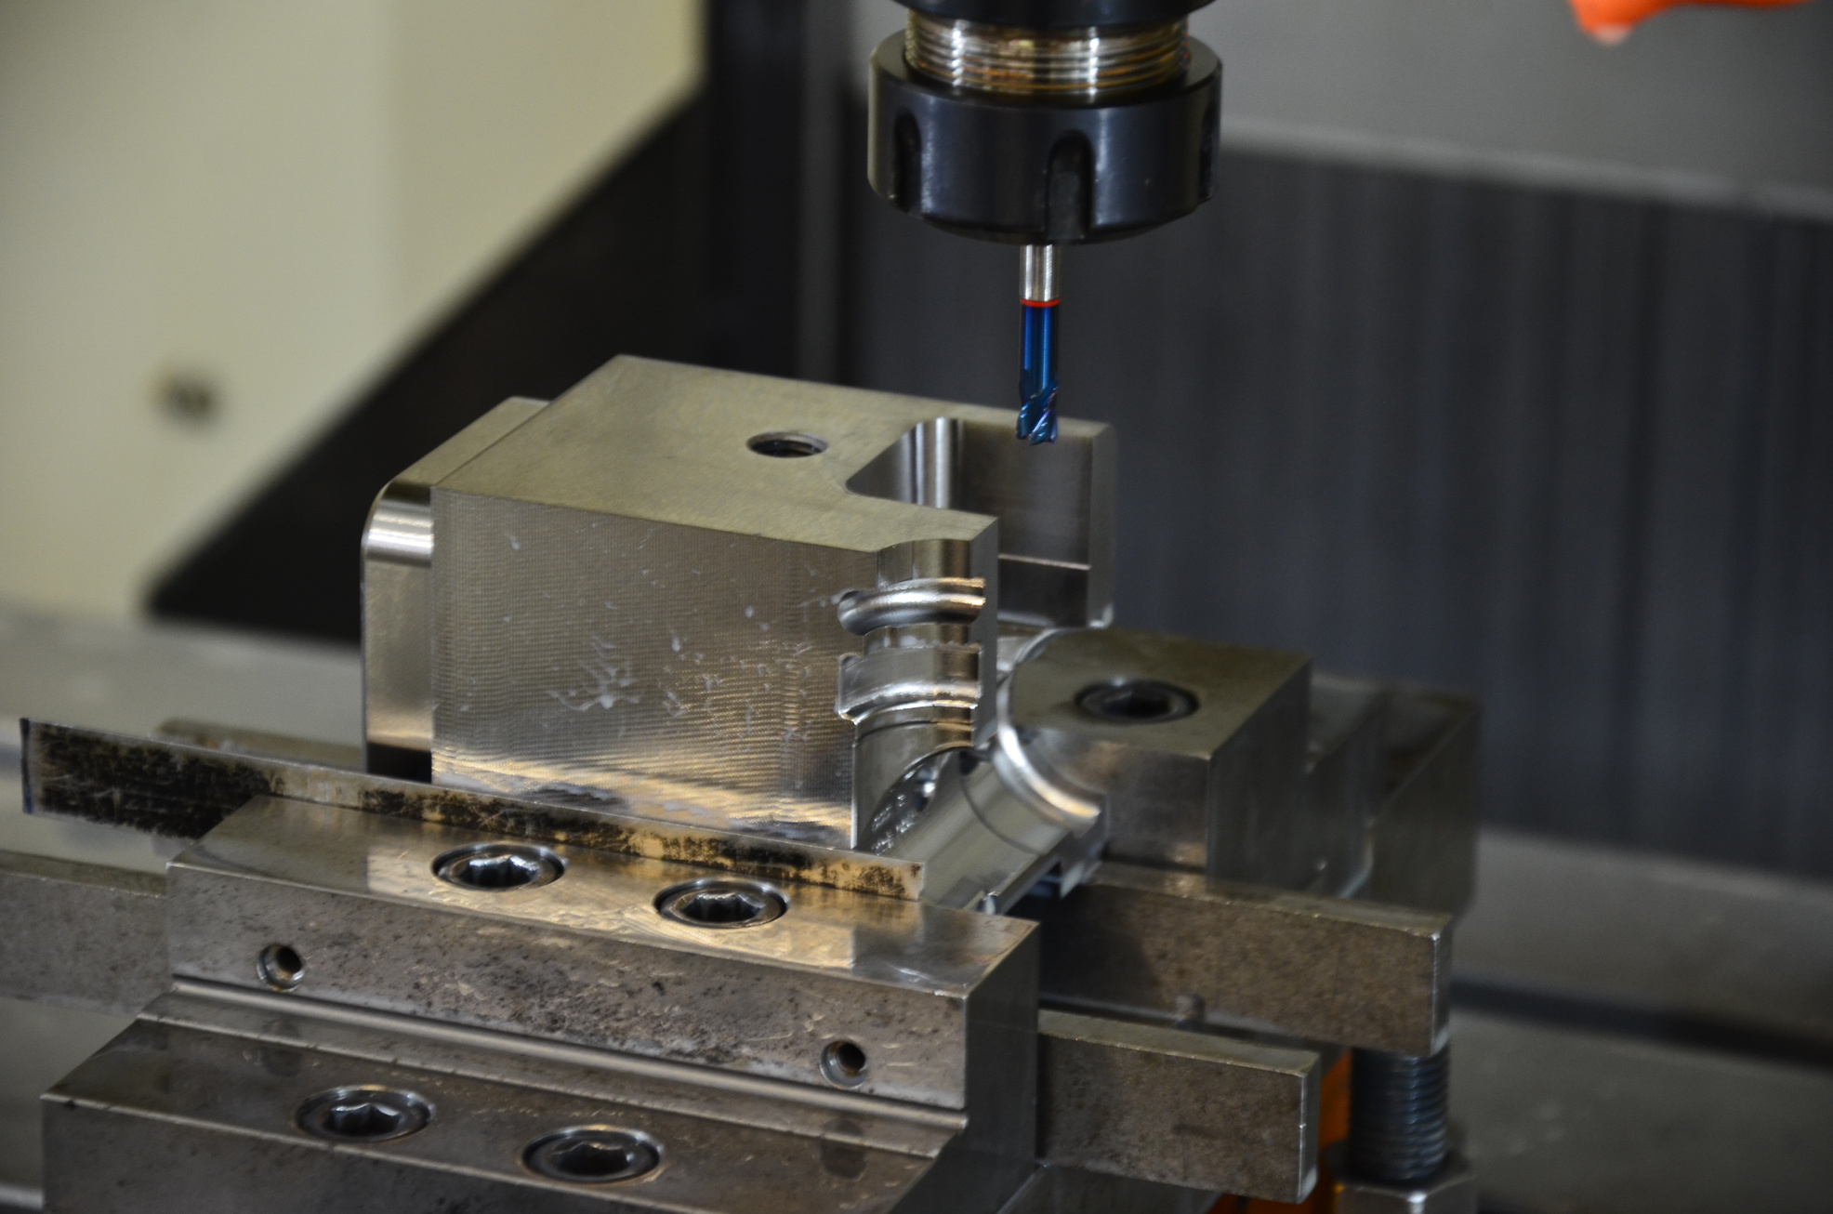
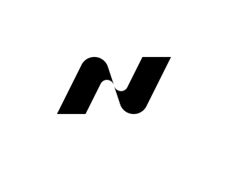
Obróbka i oprzyrządowanie
W Odlewni Norlys precyzja jest naszą cechą charakterystyczną i znajduje odzwierciedlenie w naszym najnowocześniejszym dziale narzędziowni. Tutaj tworzymy wysokociśnieniowe formy, precyzyjne matryce do okrawania i niestandardowe narzędzia mocujące przy użyciu nowoczesnych technologii.
W naszym parku dysponujemy potężnym arsenałem zaawansowanego sprzętu. Dzięki temu imponującemu zestawowi narzędzi i naszemu niezachwianemu zaangażowaniu w precyzję jesteśmy zaufanym partnerem w zakresie wszystkich Twoich potrzeb dotyczących precyzyjnych narzędzi i konserwacji.
W naszym arsenale najnowocześniejszych sprzętów znajdują się:
Trzy 4-osiowe frezarki CNC
Maszyna drutowa EDM
Maszyna EDM typu sinker
Szlifierka pozioma
Szlifierka uniwersalna
Prasa do testowania form
Piec do hartowania i zbiornik hartowniczy
Frezarka
Dzięki tym maszynom i zaangażowaniu naszego zespołu, możesz zaufać nam w kwestii narzędzi i konserwacji.

Slide 6
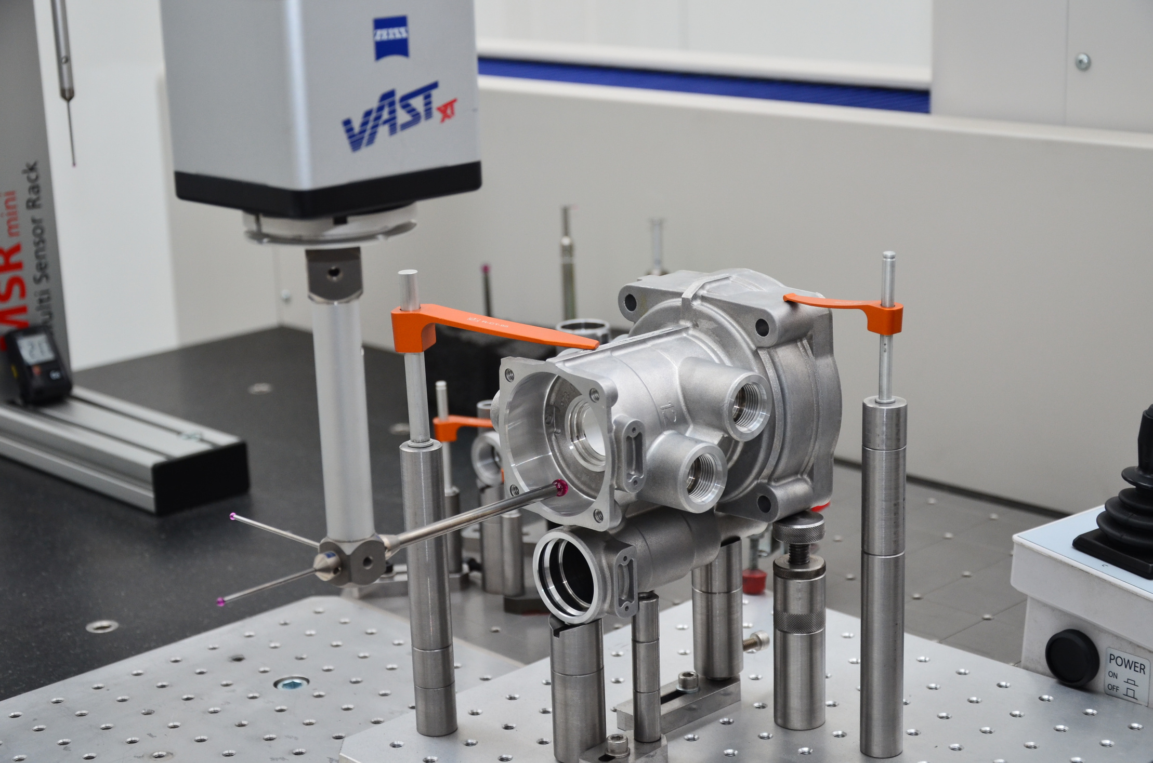
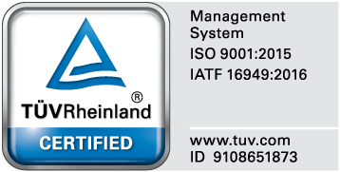

Certyfikaty jakości
Z dumą przyznajemy, że posiadamy trzy certyfikaty jakości– ISO 9001:2015, ISO 14001:2015 oraz IATF 16949:2016. Certyfikaty te świadczą o naszym niezachwianym zaangażowaniu w utrzymywanie najwyższych standardów jakości, zarządzania środowiskowego i ciągłego doskonalenia we wszystkich aspektach naszej działalności.

Slide 7
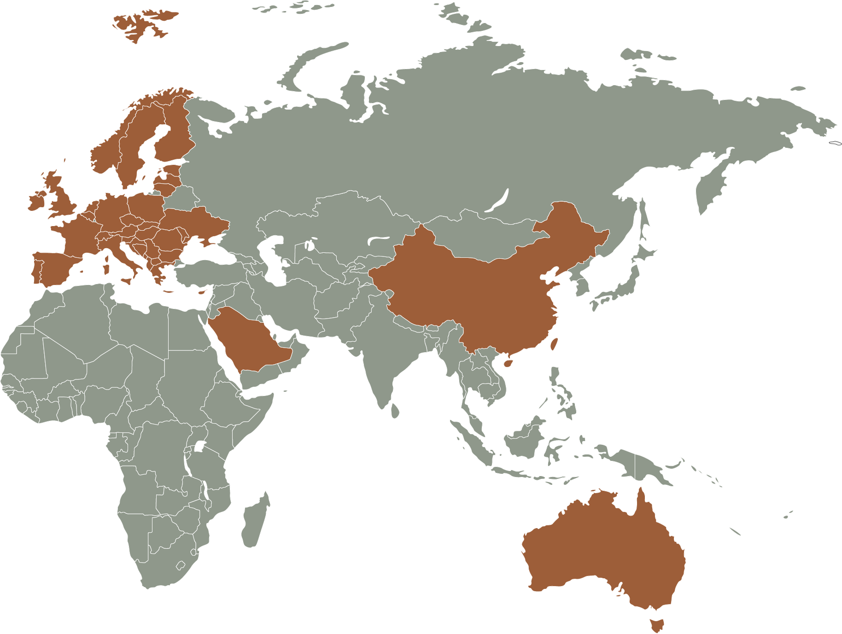
Główne rynki
Główne rynki Odlewni Norlys obejmują dwa główne sektory, zaspokajające potrzeby szerokiego grona odbiorców na całym świecie:
Oprawy oświetleniowe na czterech kontynentach: Zdobyliśmy silną pozycję na globalnym rynku opraw oświetleniowych, obsługując klientów na czterech kontynentach - w Europie, Azji, Afryce i Australii. Nasza gama produktów obejmuje innowacyjne i wysokiej jakości rozwiązania oświetleniowe, które oświetlają domy, przestrzenie publiczne i obiekty komercyjne, spełniając potrzeby oświetleniowe różnych regionów na całym świecie.
Motoryzacja i klienci europejscy: Dostarczamy komponenty i rozwiązania dla przemysłu motoryzacyjnego i wielu innych klientów w całej Europie. W szczególności Niemcy są krajem, w którym działają jedni z naszych najważniejszych klientów z branży motoryzacyjnej, tacy jak renomowana Grupa ZF. Te partnerstwa podkreślają naszą reputację w zakresie doskonałości i strategicznego ukierunkowania na obsługę niemieckiego rynku motoryzacyjnego.
Nasze zaangażowanie w jakość i rozległa obecność zarówno w branży oświetleniowej, jak i motoryzacyjnej sprawiają, że jesteśmy niezawodnym i wszechstronnym partnerem dla klientów na całym świecie.

Slide 8
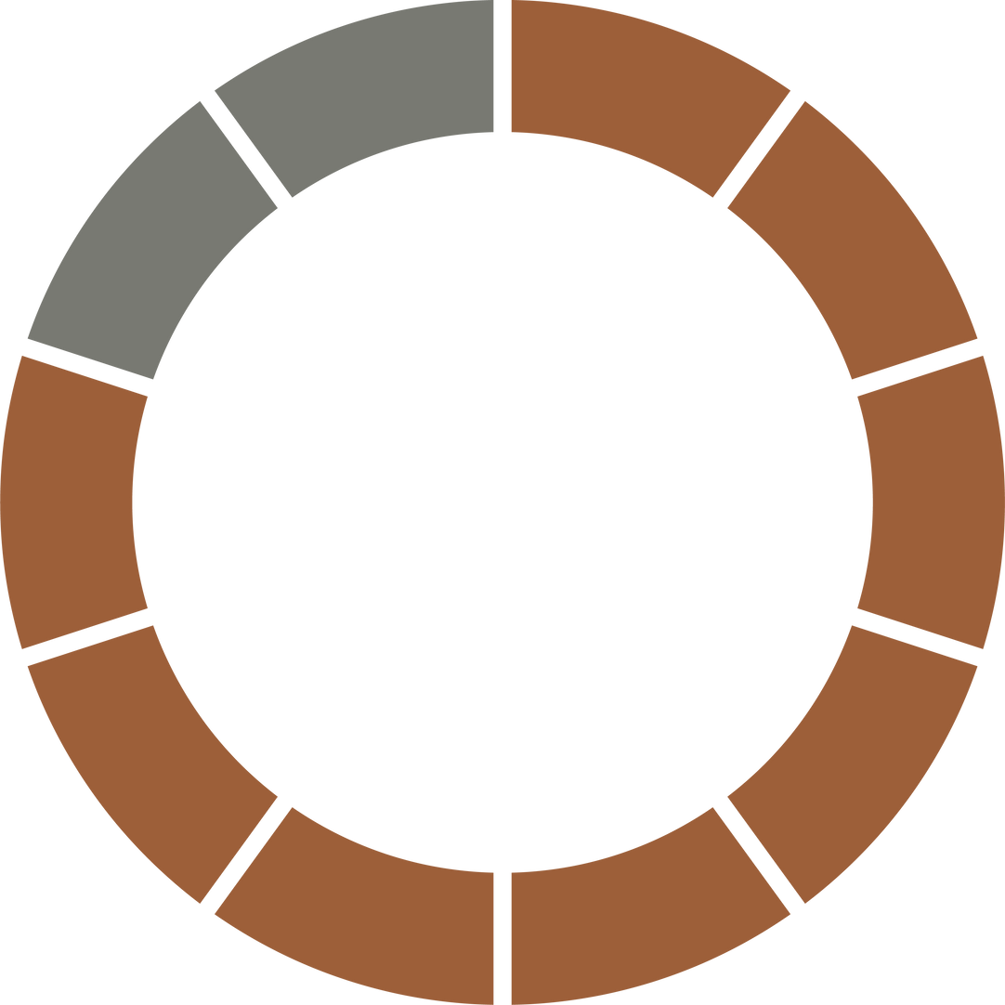
Obrót
Struktura finansowa Odlewni Norlys odzwierciedla równowagę pomiędzy dwoma kluczowymi segmentami:
Operacje odlewnicze: Odpowiadając za 20% całkowitego obrotu firmy, dział odlewni odgrywa kluczową rolę w generowaniu przychodów przez Odlewnię Norlys.
Klienci opraw zewnętrznych: Segment ten, stanowiący lwią część 80% rocznego obrotu, pokazuje silną pozycję firmy na rynku opraw zewnętrznych.
Roczny obrót firmy wynosi imponujące 13 milionów euro, co podkreśla jej stabilność finansową i obecność na rynku.
Jesteśmy zaangażowani w rozwój i innowacje, o czym świadczą roczne inwestycje przekraczające 300 000 euro. Inwestycje te odzwierciedlają zaangażowanie firmy w ulepszanie swoich produktów i usług, zapewniając, że pozostają one w czołówce w swoich branżach. Interesującym aspektem Norlys jest własność gruntów i budynków, które są własnością prywatną. Ten aspekt nie tylko pokazuje zaangażowanie firmy w długoterminowy zrównoważony rozwój, ale także zapewnia solidne podstawy dla jej działalności.
20% foundry clients
80% outdoor luminaires clients

Slide 9
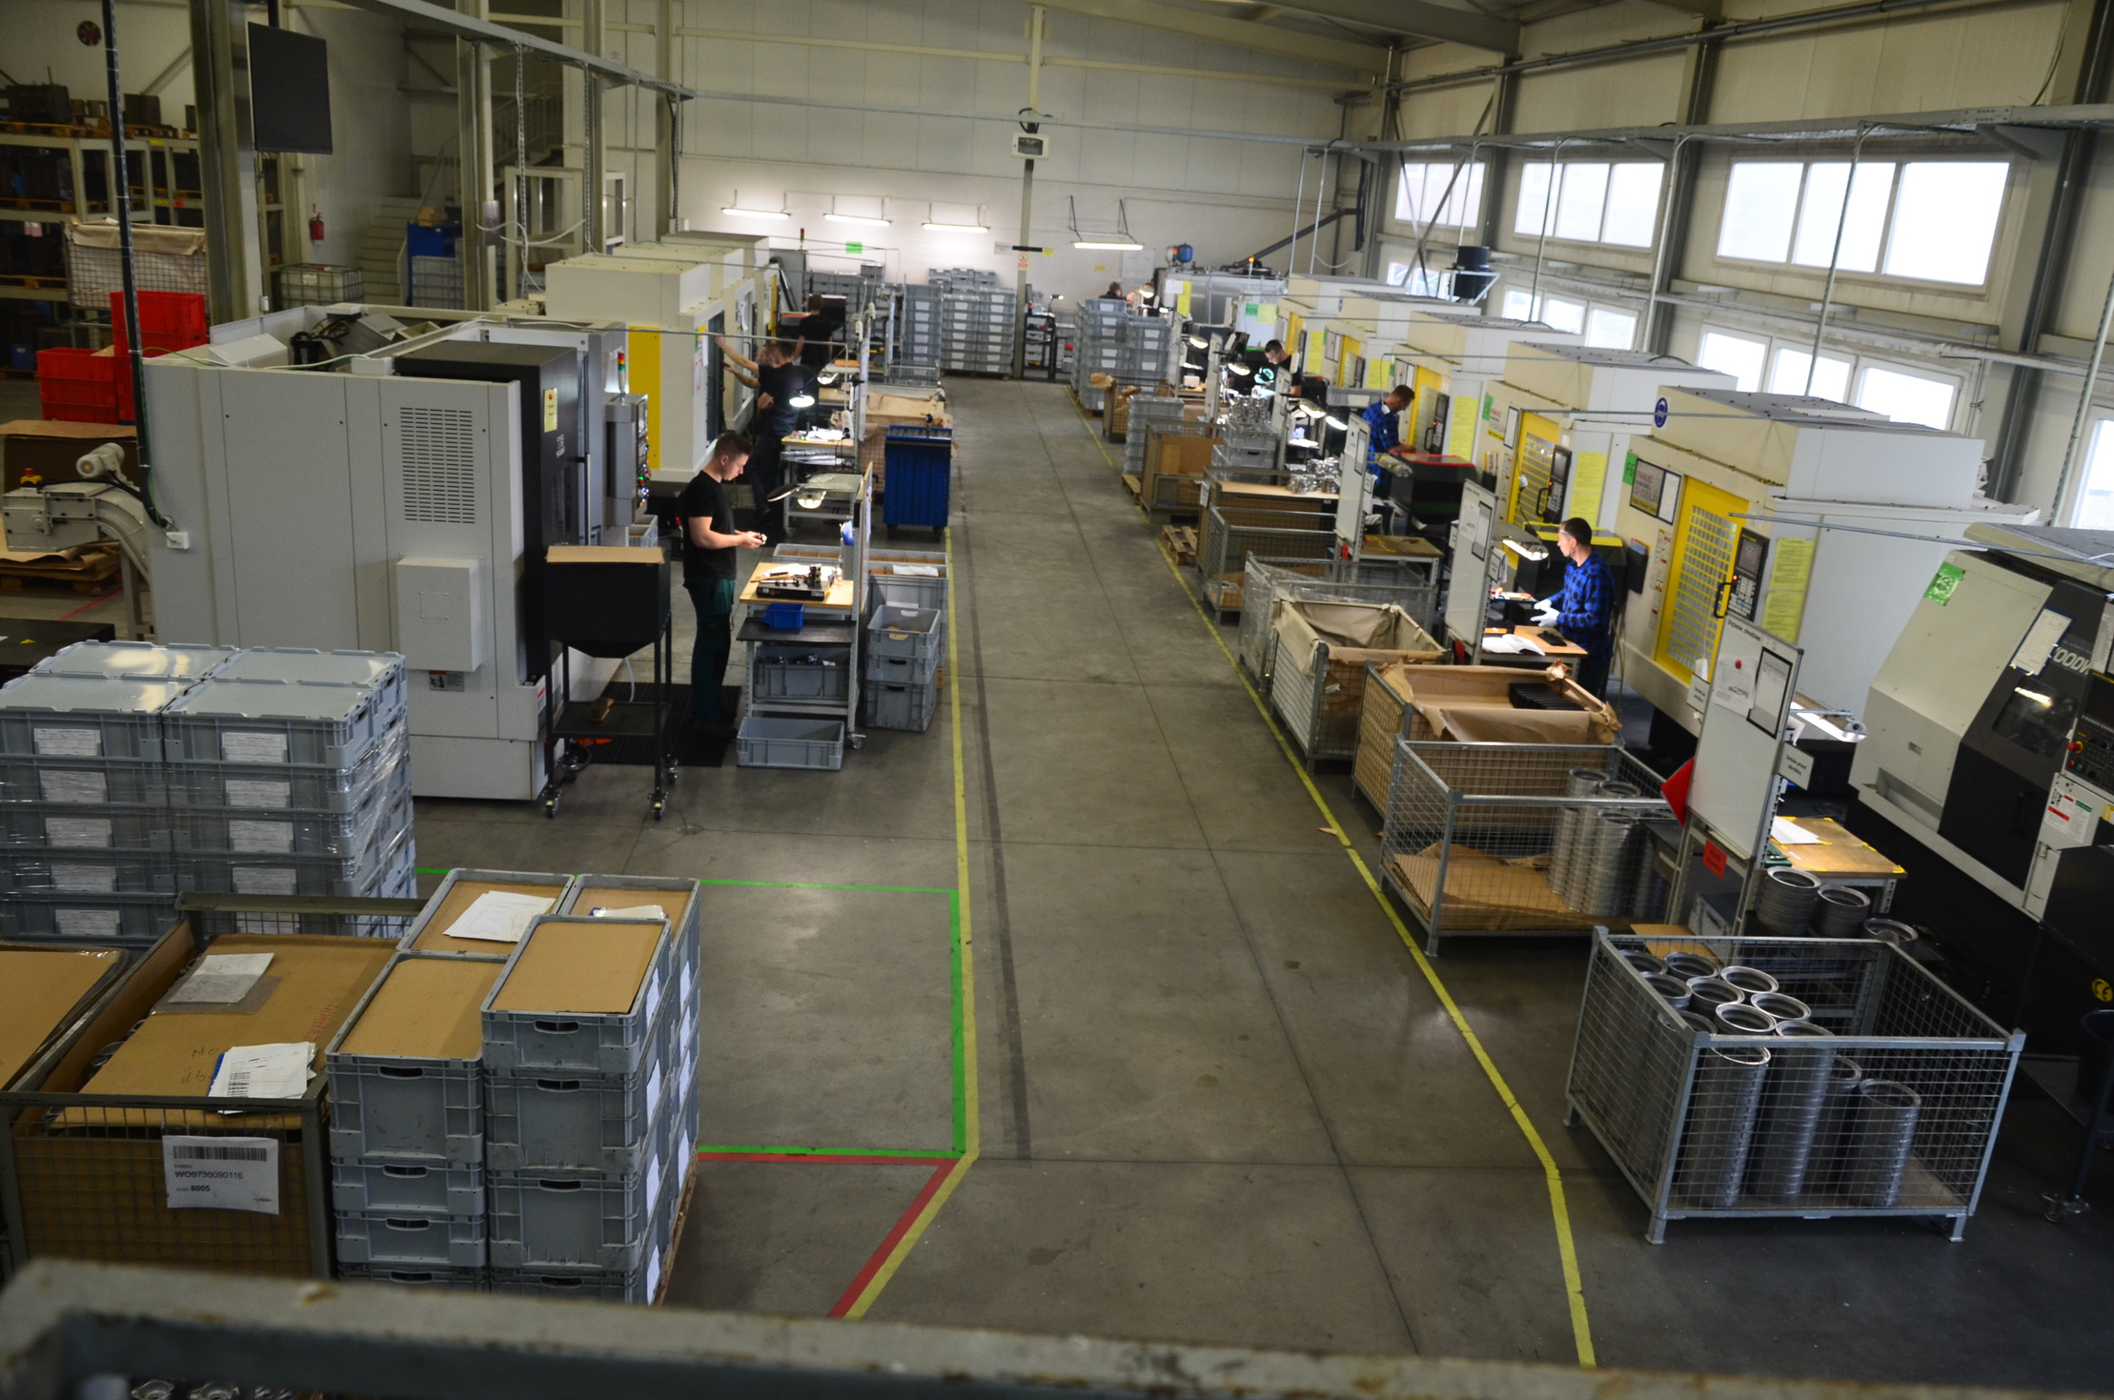
Nasze cele
W Odlewni Norlys nasze główne cele obejmują kilka kluczowych obszarów:
Zrównoważony rozwój i produkcja przyjazna dla środowiska: Podstawowym filarem naszej misji jest przewodzenie zrównoważonemu rozwojowi i priorytetowe traktowanie metod produkcji, które są w harmonii ze środowiskiem. Nasze zaangażowanie w ekologiczne praktyki gwarantuje, że na każdym etapie naszej działalności kierujemy się głębokim poczuciem odpowiedzialności za naszą planetę.
Ekspansja rynkowa: Naszym celem jest zwiększenie udziału w rynku, zarówno krajowym, jak i międzynarodowym. Aby to osiągnąć, staramy się nawiązywać znaczące partnerstwa z cenionymi firmami z różnych branż. Współpraca ta nie tylko pomaga nam zwiększyć naszą obecność, ale także pozwala nam rozpowszechniać nasz etos zrównoważonego rozwoju w skali globalnej.
Jednocyfrowy wynik PPM: Nasze rygorystyczne procesy kontroli jakości i produkcji są ukierunkowane na osiągnięcie jednocyfrowego poziomu PPM. To zobowiązanie do doskonałości zapewnia, że nasze produkty spełniają najwyższe standardy jakości i niezawodności, służąc jako świadectwo naszego zaangażowania w zadowolenie klienta i wydajność produktu.

Slide 10
Dziękuje

Slide 11


Kontakt
Ul. Zawiszy Czarnego 7
33-300 Nowy Sącz / POLAND
odlewnia.norlys.pl
+48 18 449 57 01
+48 18/ 449 57 00
odlewnia@norlys.pl

